Slide 1

Pythagorova věta
Tematická oblast | Planimetrie
Datum vytvoření | 7. 7. 2013
Ročník | 2. ročník osmiletého gymnázia
Stručný obsah | Základní příklady na procvičení Pythagorovy věty
Způsob využití | První snímek obsahuje zadání příkladů. Kliknutím na červenou šipku se dostaneme k řešení, které je animováno, odkrývá se postupně po kliknutí. Pro návrat na přehled příkladů klikneme na odkaz zpět.
Autor | Mgr. Rudolf Brucháček
Kód | VY_32_INOVACE_25_MBRU18
Gymnázium a Jazyková škola s právem státní jazykové zkoušky Zlín

Slide 2
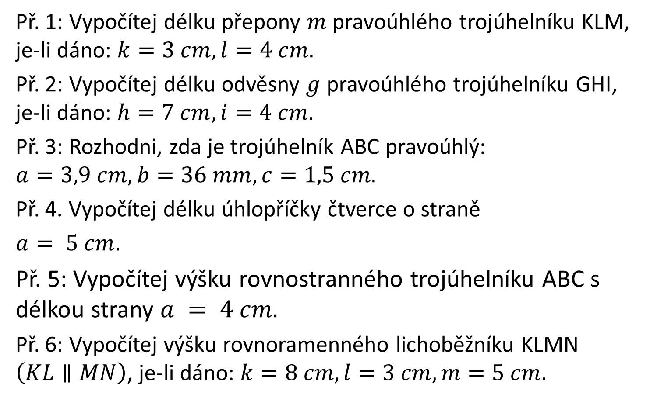
Pythagorova věta
Př. 1: Vypočítej délku přepony $m$pravoúhlého trojúhelníku KLM, je-li dáno: $k=3 cm, l=4 cm.$
Př. 2: Vypočítej délku odvěsny $g$ pravoúhlého trojúhelníku GHI, je-li dáno: $h=7 cm, i=4 cm.$
Př. 3: Rozhodni, zda je trojúhelník ABC pravoúhlý: $a=3,9 cm, b=36 mm, c=1,5 cm.$
Př. 4. Vypočítej délku úhlopříčky čtverce o straně
$a= 5 cm$.
Př. 5: Vypočítej výšku rovnostranného trojúhelníku ABC s délkou strany $a = 4 cm.$
Př. 6: Vypočítej výšku rovnoramenného lichoběžníku KLMN $\left(KL∥MN\right)$, je-li dáno: $k=8 cm, l=3 cm, m=5 cm.$

Slide 3

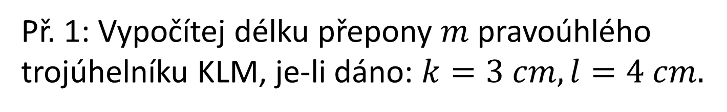
Př. 1: Vypočítej délku přepony $m$pravoúhlého trojúhelníku KLM, je-li dáno: $k=3 cm, l=4 cm.$
$$m^{2}=k^{2}+l^{2}$$
$$m^{2}=3^{2}+4^{2}$$
$$m^{2}=9+16$$
$$m^{2}=25$$
$$m=\sqrt{25}$$
$$m=5 cm$$
zpět

Slide 4
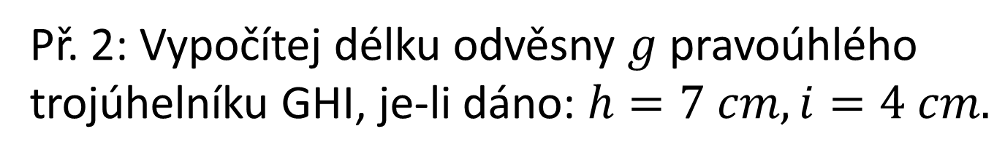

Př. 2: Vypočítej délku odvěsny $g$ pravoúhlého trojúhelníku GHI, je-li dáno: $h=7 cm, i=4 cm.$
$$g^{2}=h^{2}−i^{2}$$
$$g^{2}=7^{2}−4^{2}$$
$$g^{2}=49−16$$
$$g^{2}=33$$
$$g=\sqrt{33}$$
$$g≐5,74 cm$$
zpět

Slide 5
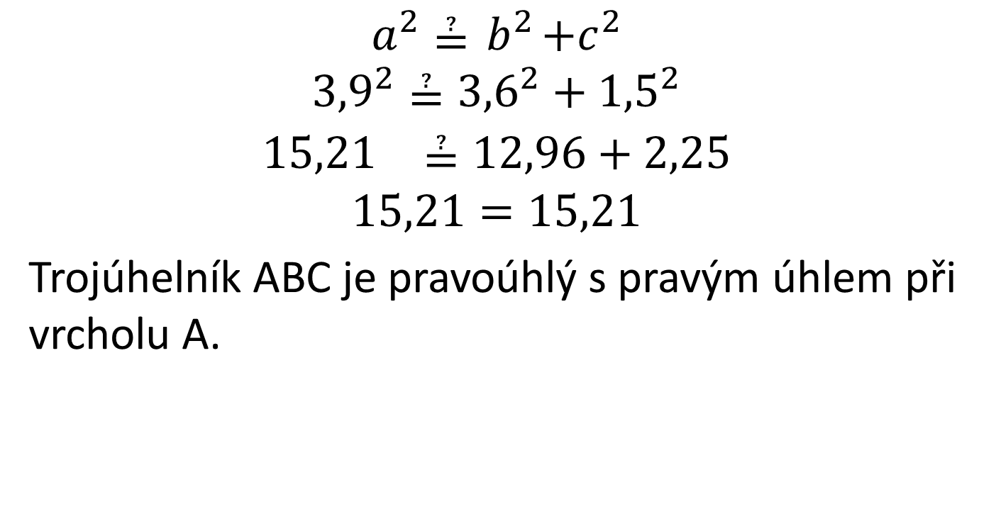
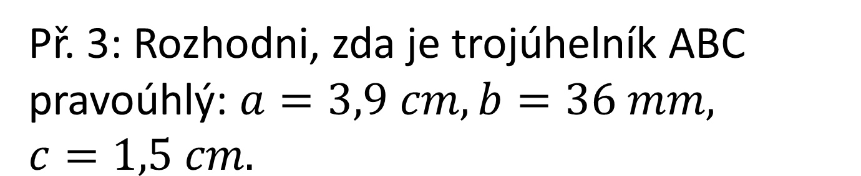
Př. 3: Rozhodni, zda je trojúhelník ABC pravoúhlý: $a=3,9 cm, b=36 mm,$
$$c=1,5 cm.$$
$$a^{2}≟{ b}^{2}+c^{2}$$
$${3,9}^{2}≟{3,6}^{2}+{1,5}^{2}$$
$${15,21}^{}≟12,96+2,25$$
$$15,21=15,21$$
Trojúhelník ABC je pravoúhlý s pravým úhlem při vrcholu A.
zpět

Slide 6
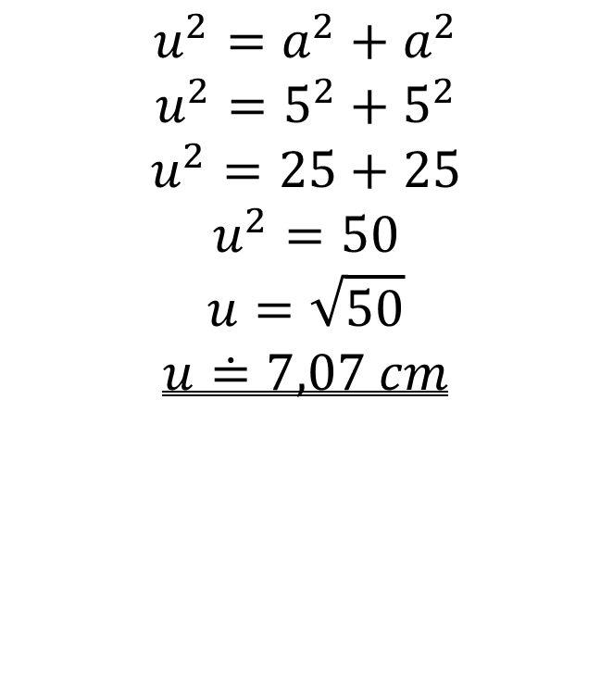
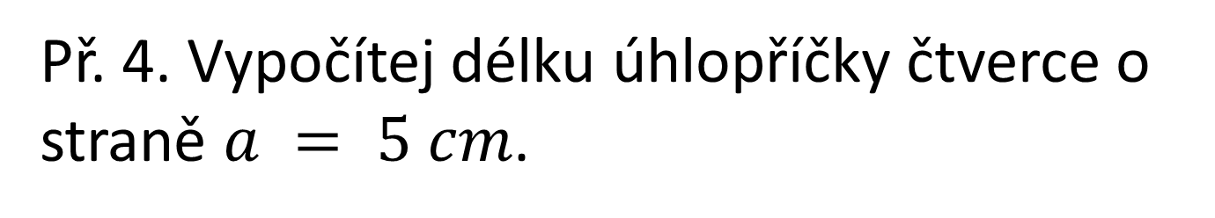
Př. 4. Vypočítej délku úhlopříčky čtverce o straně $a = 5 cm$.
$$u^{2}=a^{2}+a^{2}$$
$$u^{2}=5^{2}+5^{2}$$
$$u^{2}=25+25$$
$$u^{2}=50$$
$$u=\sqrt{50}$$
$$u≐7,07 cm$$
D
C
u
5 cm
A
5 cm
B
zpět

Slide 7
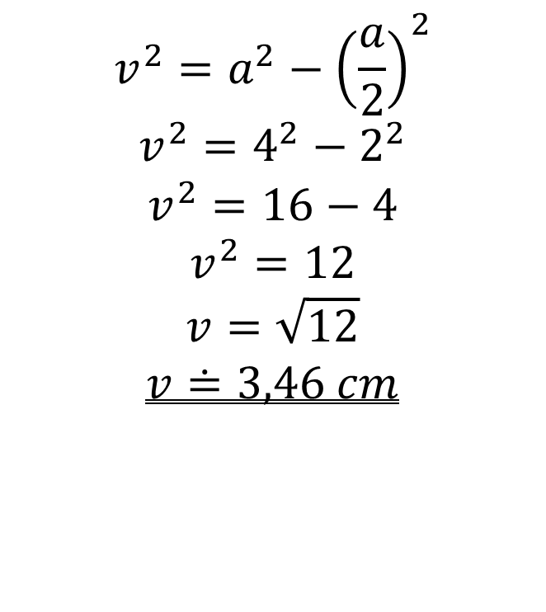
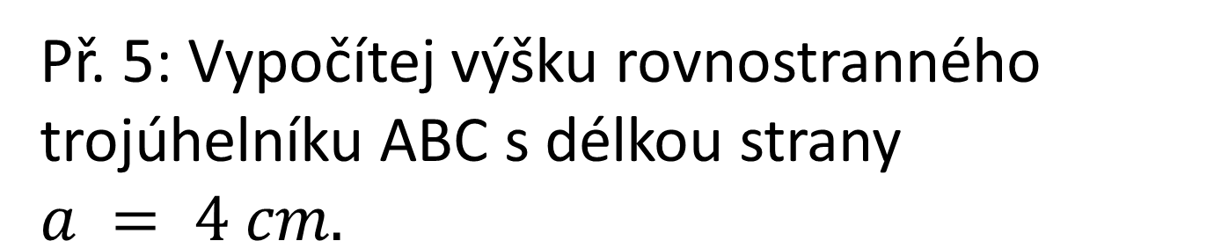
Př. 5: Vypočítej výšku rovnostranného trojúhelníku ABC s délkou strany $a = 4 cm.$
$$v^{2}=a^{2}−{\left(\frac{a}{2}\right)}^{2}$$
$$v^{2}=4^{2}−2^{2}$$
$$v^{2}=16−4$$
$$v^{2}=12$$
$$v=\sqrt{12}$$
$$v≐3,46 cm$$
C
4 cm
4 cm
v
A
2 cm
B
4 cm
zpět

Slide 8
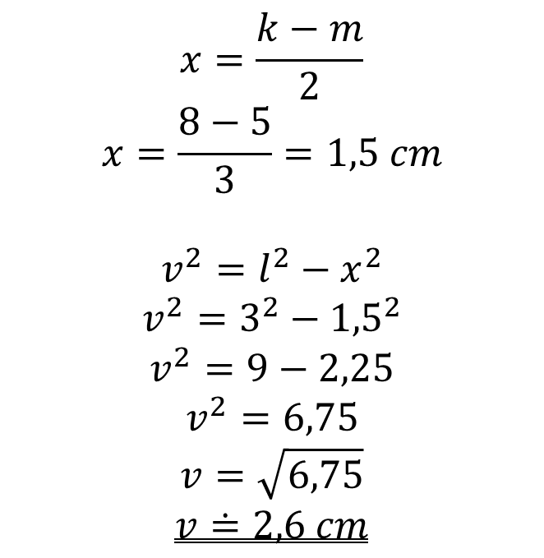
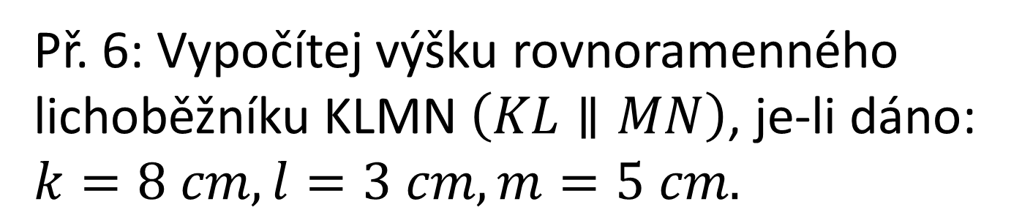
Př. 6: Vypočítej výšku rovnoramenného lichoběžníku KLMN $\left(KL∥MN\right)$, je-li dáno: $k=8 cm, l=3 cm, m=5 cm.$
$$x=\frac{k−m}{2}$$
$$x=\frac{8−5}{3}=1,5 cm$$
$$v^{2}=l^{2}−x^{2}$$
$$v^{2}=3^{2}−{1,5}^{2}$$
$$v^{2}=9−2,25$$
$$v^{2}=6,75$$
$$v=\sqrt{6,75}$$
$$v≐2,6 cm$$
N
5 cm
M
3 cm
v
K
x
8 cm
L
zpět

